Slide 1
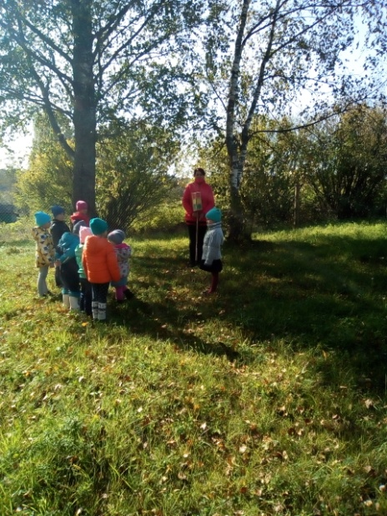
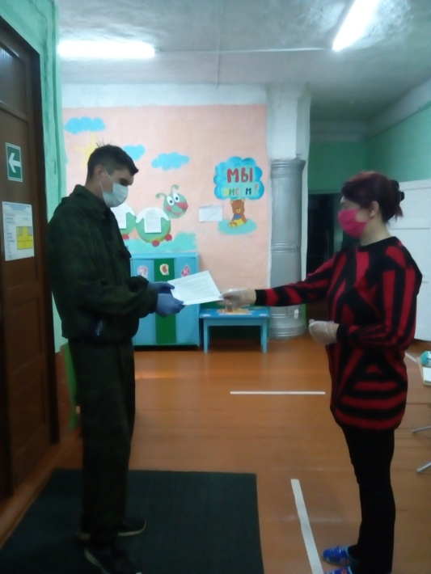
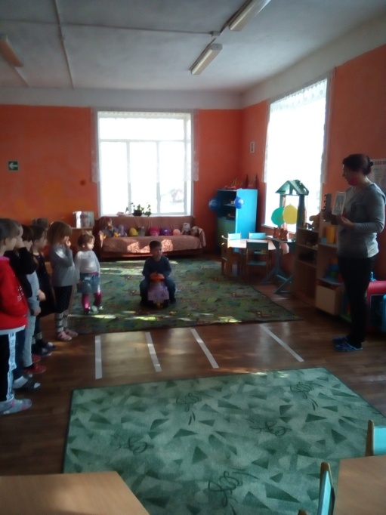
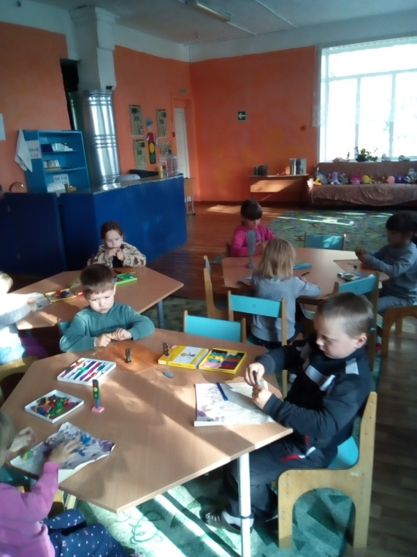
С 21 сентября по 25 сентября в дошкольной группе прошла «Неделя дорожной безопасности» . В рамках недели прошли следующие мероприятия. 1. Беседа «В стране дорожных знаков». 2.Чтение стихотворения Михалкова «Моя улица» 3. Лепка «Светофор». 4.Сюжетноролевая игра «Пешеходный переход» 5. Памятки для родителей «Фликер- это моя безопасность. 6.Подвижная игра на участке « Светофор»

